Slide 1

Imposto Seletivo
Vinhos

Slide 2


Produção, extração, comercialização ou importação
Incidência
Bens e serviços prejudiciais à saúde ou ao meio ambiente
Múltiplas alíquotas
Única
Imposto!
Sem destinação específica
Créditos
Ministério da Fazenda

Slide 3
Efeitos
Redução do consumo
População de baixa renda
Jovens
Transferência para o preço
Overshifting: produtos caros
Undershifting: produtos baratos
Ministério da Fazenda

Slide 4
Base de cálculo
Alíquota específica
Base de cálculo expressa na unidade de medida apropriada
Valor de venda na comercialização
Ministério da Fazenda

Slide 5

Alíquotas – Bebidas alcoólicas
Alíquotas específicas levarão em conta o teor alcoólico e o volume dos produtos
Alíquotas ad valorem (progressivas) e cumuladas com alíquotas específicas
Pequenos produtores:
Alíquotas reduzidas
Ministério da Fazenda

Slide 6
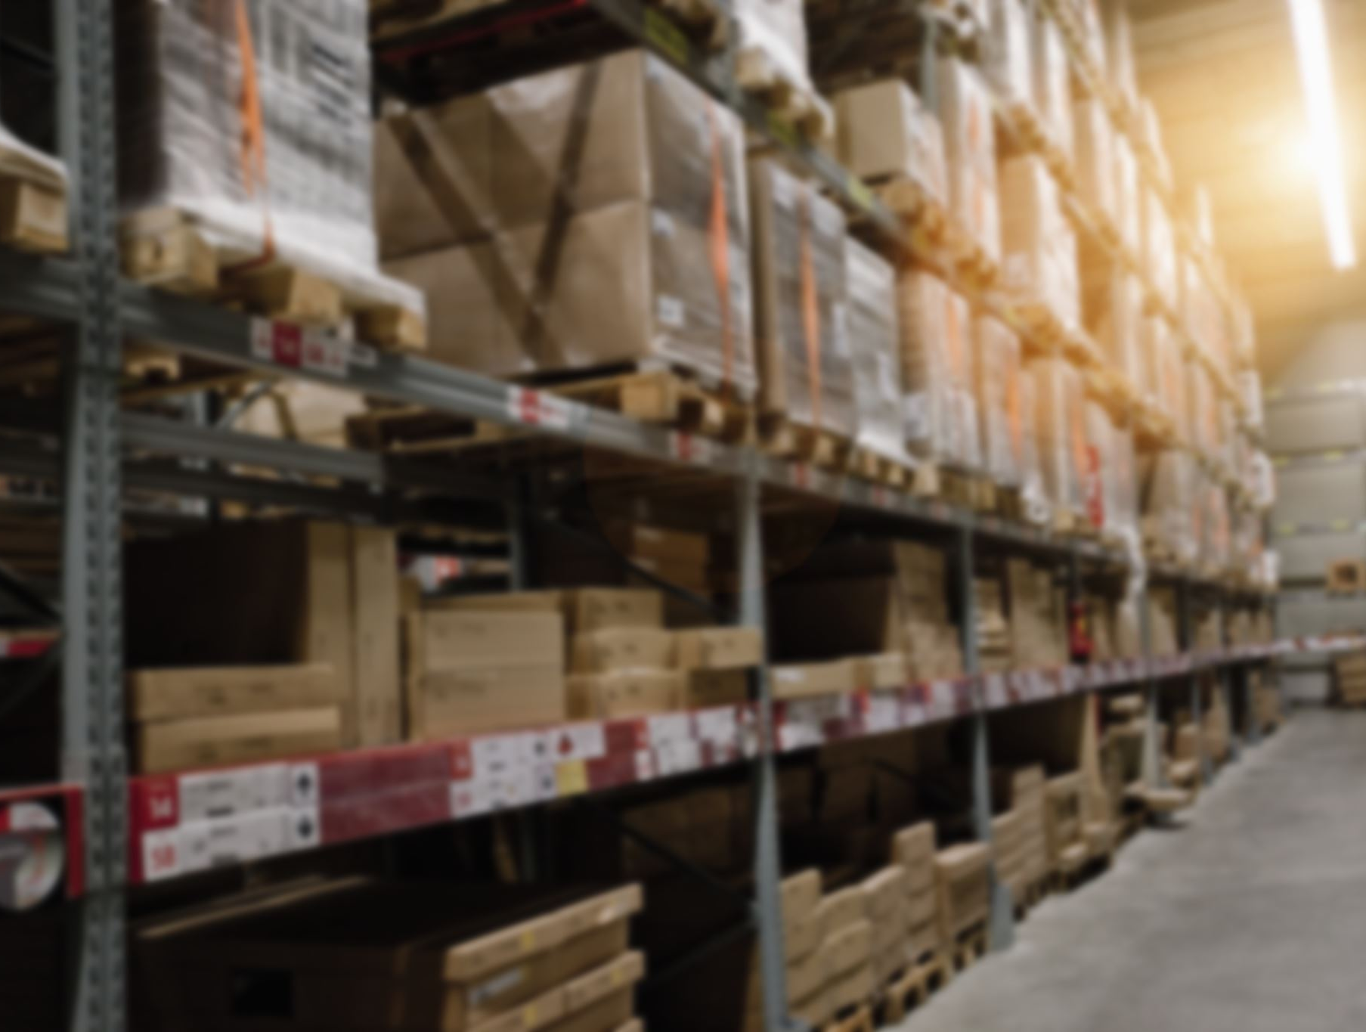
Importação
Para evitar concorrência desleal com a indústria nacional, será aplicada margem na alíquota da CBS e do IBS incidentes na importação.

Slide 7

Problemas causados pelo consumo de álcool
Vão muito além dos danos à saúde de quem bebe:
Acidentes de trânsito
Dificuldades no trabalho
Violência doméstica
Ministério da Fazenda

Slide 8
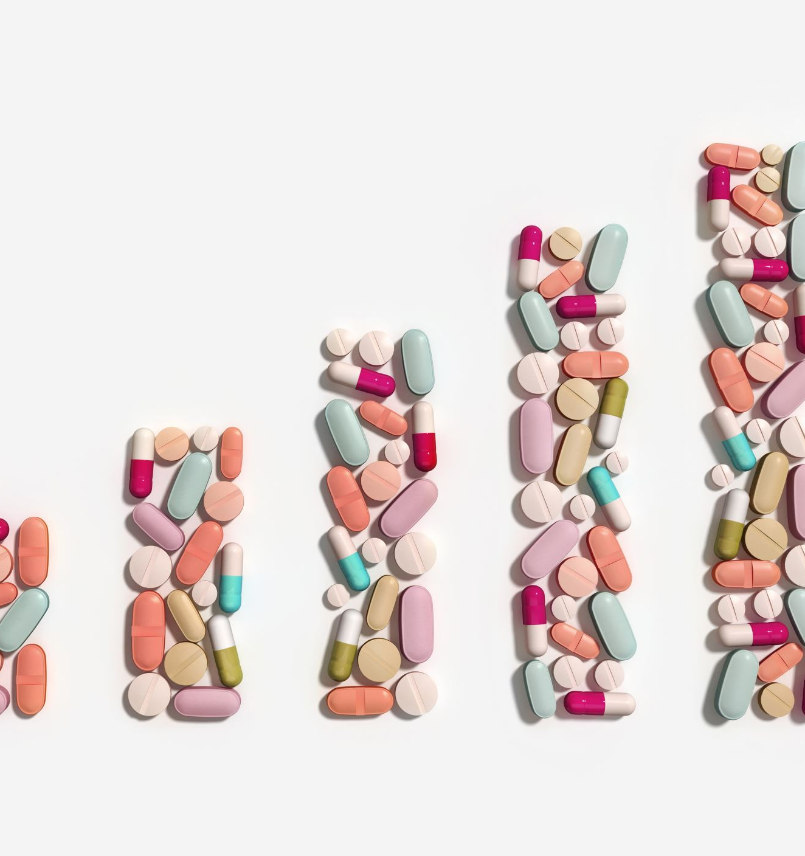
Tendência
Imposto Seletivo ganhar mais relevância
Saúde
Meio ambiente
Ministério da Fazenda

Slide 9
Ministério da Fazenda
João Hamilton Rech
Auditor-Fiscal da Receita Federal do Brasil
Joao.Rech@rfb.gov.br

